Slide 1

Филиал ООО «Джонсон & Джонсон» в Республике Казахстан
Как диагностируется легочная артериальная гипертензия (ЛАГ)
Job code: CP-242216
Материал предназначен для медицинских и фармацевтических работников. Материал разработан медицинским отделом Филиала ООО «Johnson&Johnson» в Республике Казахстан
Date of preparation: August 2021

Slide 2
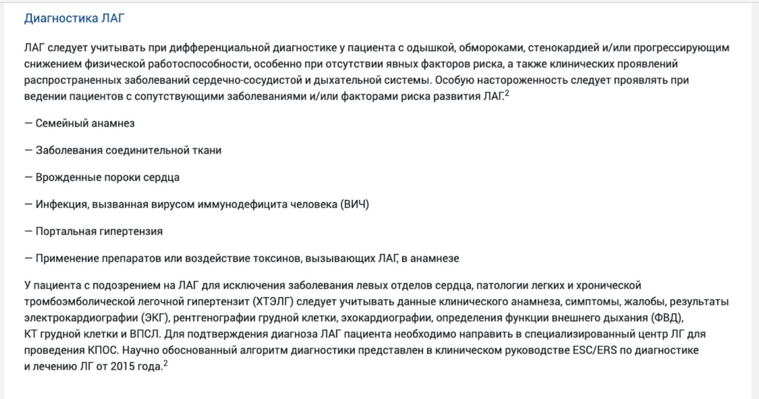

Slide 3
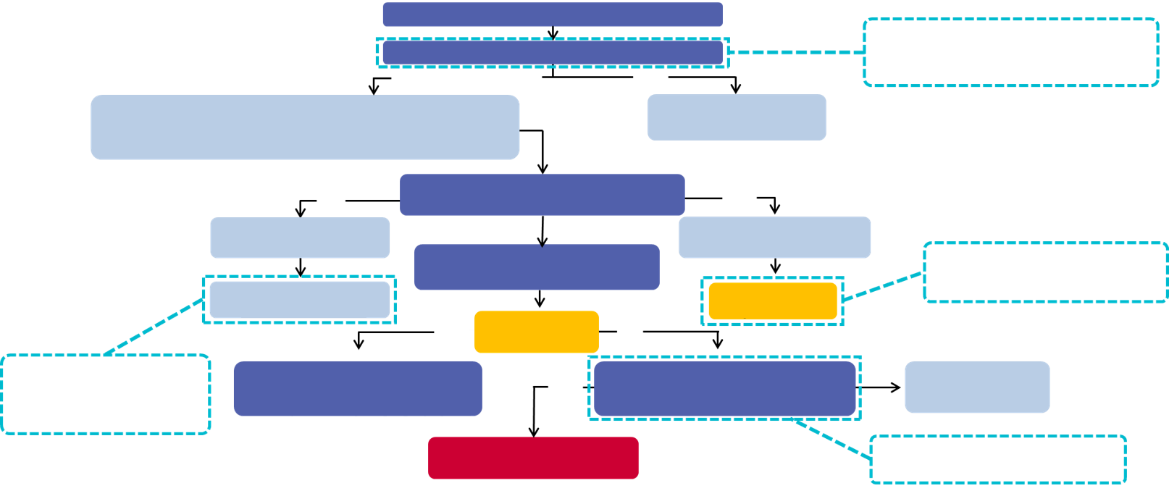
Алгоритм диагностики ЛАГ (Европейские клинические рекомендации)
Симптомы, жалобы, данные анамнеза, указывающие на ЛАГ
При подозрении на ЛАГ рекомендуется проведение Эхо-КГ
Вероятность ЛГ по данным ЭхоКГ
Высокая или средняя
Низкая
Исключить заболевания левых отделов сердца и болезни легких на основании симптомов, жалоб, факторов риска, ЭКГ, ФВД+DLCO, рентгенографии органов грудной клетки и КТВР, газового анализа артериальной крови
Исключить другие причины и/или проводить динамическое наблюдение
Диагноз заболеваний левых отделов сердца или легких подтвержден?
Да
Да
Нет признаков тяжелой ЛГ/дисфункции ПЖ
Нет
Признаки тяжелой ЛГ/дисфункции ПЖ
ВПСЛ
Нарушение перфузии?
Рекомендовано направление в специализированный центр лечения ЛГ
Лечение основного заболевания
Направление в специализированный центр лечения ЛГ
Да
Направление в специализированный центр лечения ЛГ
Нет
Убедиться в том, что основное заболевание сердца или легких не является причиной симптомов
Возможная ХТЭЛГ:
КТ-ангиография легких, КПОС
+/- КТ-ангиография легких
КПОС
СрДЛА ≥20 мм рт.ст., ДЗЛА
≤ 15 мм рт.ст., ЛСС > 3 единиц Вуда
Нет
Исключить другие причины
Да
ЛАГ вероятна
Специфические диагностические исследования
Для подтверждения диагноза необходима катетеризация правых отделов сердца
1. Galiè N, et al. Eur Heart J 2016; 37:67-119.
Notes:
Пересмотренный алгоритм диагностики теперь включает ускоренное направление пациентов и подчеркивает важность комплексного диагностического подхода и междисциплинарной группы по ЛГ
Частая (3–6 месяцев) многофакторная стратификация риска играет ключевую роль в стратегии лечения для поддержки низкого уровня риска у пациентов и немедленного перехода к двойной или тройной терапии, если низкий уровень риска не достигнут³
Больных с сохраняющимся средним и высоким риском необходимо направлять в экспертный центр для решения вопроса об эскалации терапии

Slide 4



Диагностика ЛАГ затруднена в связи с неспецифичностью ее симптомов,
особенно на ранних этапах заболевания
Частые симптомы
Одышка
Утомляемость
Боль в грудной клетке
Нечастые симптомы
Обморок
Головокружение
Сердцебиение
Симптомы, возникающие на поздних стадиях заболевания
Цианоз
Гипертрофия ПЖ
Правожелудочковая недостаточность
1. National Organization for Rare Disorders (NORD). https://rarediseases.org/rare-diseases/pulmonary-arterial-hypertension/. Last accessed Feb 2020.
Notes:
Симптомы заболевания не являются специфичными (одышка, слабость, головокружение и т.д.), что затрудняет раннюю диагностику ЛАГ.
На ранней стадии ЛАГ может протекать бессимптомно, несмотря на гемодинамические изменения. Это обусловлено тем, что правый желудочек первоначально способен компенсировать повышение ЛСС и сДЛА. На этой стадии часто симптомы появляются только при физической нагрузке.
Если у пациентов появляются симптомы, первоначально они могут быть неспецифичными, включая одышку, недомогание (общее, неспецифическое ощущение болезненного состояния), утомляемость, снижение толерантности к физической нагрузке и боль в грудной клетке. По мере прогрессирования заболевания эти симптомы усугубляются до той степени, когда они начинают влиять на повседневную деятельность пациента. Период времени с момента появления первых симптомов ЛАГ до установления точного диагноза и начала терапии часто составляет два года или более. Во многих случаях на момент постановки диагноза уже имеется тяжелое и потенциально необратимое поражение сосудов и сердца.

Slide 5
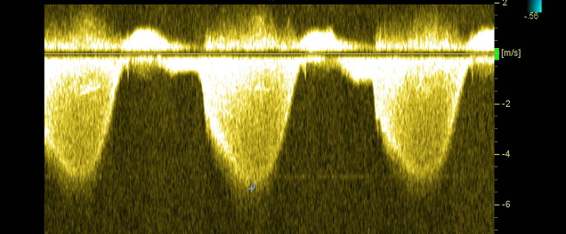
Эхокардиография - основной метод при скрининге, постановке диагноза, оценки тяжести и динамическом наблюдении пациента с ЛАГ
Пиковая скорость потока трикуспидальной регургитации (м/с) | Наличие других эхокардиографических «признаков ЛГ» | Вероятность легочной гипертензии по данным эхокардиографии
≤ 2,8 или не поддающаяся измерению | Нет | Низкая
≤ 2,8 или не поддающаяся измерению | Да | Средняя
2,9 – 3,4 | Нет
2,9 – 3,4 | Да | Высокая
> 3,4 | Не требуется
1
Диагностическое исследование первой линии¹
Исследование, наиболее часто применяемое для первичной диагностики ЛАГ до подтверждения диагноза методом КПОС и начала лечения
Согласно рекомендациям ЕОК/ЕОП от 2015 г., пациентам с высоким риском развития ЛАГ (включая ССк) следует ежегодно проводить скрининговое эхокардиографическое исследование
Неинвазивный метод оценки ответа пациента на лечение
2
Исключение внутрисердечных причин ЛГ¹
Поражение клапанов сердца
Кардиомиопатии
Врожденные аномалии
Пиковая скорость потока трикуспидальной регургитации (TRV)
1. Galiè N, et al. Eur Heart J 2016; 37:67-119; 2. Augustine DX, et al. Echo Res Pract 2018; 5:G11-G24. Рисунок воспроизведен с разрешения д-ра Паскаля де Грута (Pascale de Groote).
Notes:
В последнем руководстве ESC/ERS предложена оценка степени вероятности ЛГ у пациентов на основании TRV в покое и в присутствии дополнительных заданных эхокардиографических переменных, указывающих на ЛГ. По результату оценки вероятность может быть низкой, средней или высокой для принятия решения о необходимости в катетеризации сердца у некоторых пациентов.
Эхокардиография остается одним из основных методов диагностики у пациентов с ЛАГ. По данным 6 всемирного симпозиума по ЛГ, пациенты, у которых при первичном обследовании на ЭХО-КГ обнаруживается высокая вероятность ЛГ должны быть направлены в экспертный центр для углубленного обследования и выполнения КПОС.

Slide 6
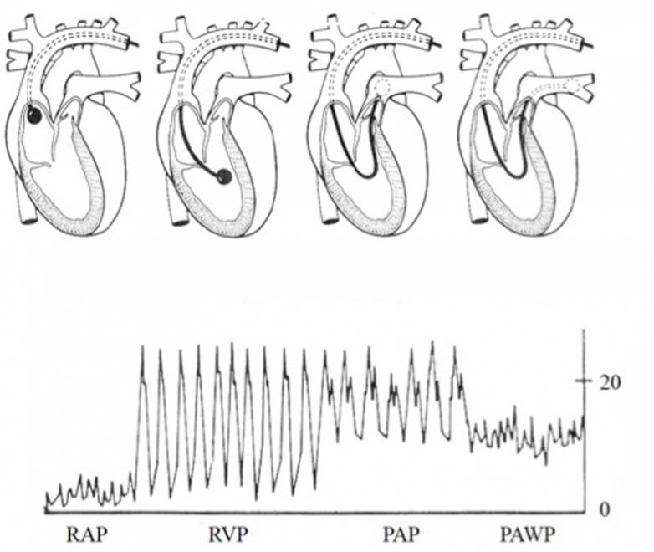
Диагноз ЛАГ подтверждают с помощью катетеризации правых отделов сердца
Характерный график, отражающий внутрисердечное давление, при прохождении датчика через полость сердца во время КПОС²
Подтверждение ЛГ¹
СрДЛА ≥20 мм рт.ст. (согласно рекомендациям ЕОК/ЕОП 2018 г.)
Подтверждение ЛАГ¹
СрДЛА ≥20 мм рт.ст.
Нормальное ДЗЛА (≤15 мм рт.ст.)
ЛСС > 3 единиц Вуда (250 дин/сек/см⁻⁵)
Исключены другие причины прекапиллярной ЛГ
Правое предсердие
Правый желудочек
Легочная артерия
Легочная артерия перекрыта баллоном
Давление, мм рт.ст.
ДПП
ДПЖ
ДПП
ДЗЛА
1. Galiè N, et al. Eur Heart J 2016; 37:67-119; 2. Pagnamenta A, et al. Swiss Med Wkly 2017; 147:w14445; Рисунок из работы Pagnamenta A. и соавт. Swiss Med Wkly 2017; 147:w14445.; 3 Hoeper et al. J Am Coll Cardiol 2013;62:D42–50.
Notes:
После того как исключены другие возможные причины ЛГ, диагноз ЛАГ подтверждается методом катетеризации правых отделов сердца (КПОС).1​
КПОС – инвазивная процедура, которая считается «золотым стандартом» для подтверждения диагноза ЛАГ, благодаря точности и воспроизводимости измерений систолического и диастолического ДЛА и ДЗЛА при использовании этого метода. ​
КПОС позволяет получить важную информацию о величине давления в различных камерах сердца и о токе крови через сердце и легочную артерию. Данные, полученные при КПОС, могут использоваться для оценки многих важных гемодинамических параметров. ​
Процедура предполагает введение тонкой гибкой трубки – катетера для легочной артерии, или катетера для введения в правые отделы сердца (катетера Свана-Ганза) – в вену в области паха, на руке или на шее и медленное его проведения в правое предсердие, правый желудочек и затем в легочную артерию. ​
Давление регистрируется в каждой камере и в легочной артерии. После этого производится оценка сердечного выброса (кровотока через сердце и кровеносную систему организма). ​
ДЗЛА представляет собой внутрисосудистое давление, полученное при введении катетера в дистальную часть легочной артерии и «заклинивание» (за счет раздувания баллона на конце катетера), то есть, закупоривания сосуда. ​
​

Slide 7
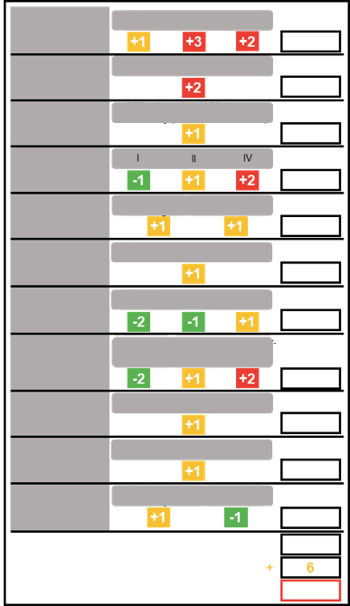
Оценка риска играет важную роль в определении прогноза и оптимальной стратегии терапии
Факторы, определяющие прогноз | Расчетная смертность в течение 1 года
 | Низкий риск <5% | Средний риск 5-10% | Высокий риск > 10%
Клинические признаки правожелудочковой недостаточности | Отсутствуют | Отсутствуют | Присутствуют
Прогрессирование симптомов | Нет | Медленное | Быстрое
Обморок | Нет | Периодические обмороки | Повторяющиеся обмороки
ФК | I, II | III | IV
ДТ6-МХ | > 440 м | 165-440 м | <165 м
КПНТ | Пиковое VO₂ >15 мл/мин/кг (>65% от должного) Наклон кривой VE/VCO₂ <36 | Пиковое VO₂ 11-15 мл/мин/кг (35-65% от должного) Наклон кривой VE/VCO₂ 36-44,9 | Пиковое VO₂ <11 мл/мин/кг (<35% от должного) Наклон кривой VE/VCO₂ ≥ 45
Концентрация NT-proBNP в плазме крови | BNP <50 нг/л NT-proBNP <300 нг/л | BNP 50-300 нг/л NT-proBNP 300-1400 нг/л | BNP >300 нг/л NT-proBNP >1400 нг/л
Визуализирующие исследования (ЭхоКГ, кМРТ) | Площадь ПП <18 см² Отсутствие перикардиального выпота | Площадь ПП 18-26 см² Отсутствие или минимальное количество перикардиального выпота | Площадь ПП > 26 см² Перикардиальный выпот
Гемодинамика | ДПП <8 мм рт.ст. СИ ≥2,5 л/мин/м² SvO2 > 65% | ДПП 8-14 мм рт.ст. СИ 2,0-2,4 л/мин/м² SvO2 60-65% | ДПП > 14 мм рт.ст. СИ <2,0 л/мин/м² SvO2 <60%
I группа по ВОЗ
Подгруппа
ЗСТ-ЛАГ
ПоЛГ
Наследственная
Демографические характеристики
Мужчины в возрасте > 60 лет
REVEAL 2.0¹
Сопутствующие заболевания
рСКФ<60 мл/мин/1,73м² или почечная недостаточность (если рСКФ определить невозможно)
Функциональный класс по ВОЗ/NYHA
Основные показатели жизнедеятельности
САД <110 мм рт.ст.
ЧСС > 96 уд/мин
Рекомендации ESC/ERS 2015 г.²
Госпитализации по любой причине
≤ 6 месяцев
Госпитализации по любой причине в течение 6 месяцев
Тест 6-минутной ходьбы
≥ 400 м
от 30 до <400 м
<165 м
BNP
<50 пг/мл или NT-proBNP <300 пг/мл
от 200 до <800 пг/мл
≥ 800 пг/мл или NT-proBNP
≥ 1100 пг/мл
Эхокардиография
Перикардиальный выпот
Функция внешнего дыхания
% от должных значений D_{LCO} <40%
Катетеризация правых отделов сердца
СрДПП ≥20 мм рт.ст. в течение 1 года
ЛСС <5
единиц Вуда
СУММА ВЫШЕПЕРЕЧИСЛЕННЫХ БАЛЛОВ
Согласно рекомендациям, следует проводить регулярную многофакторную оценку риска на момент диагностики и в динамике (каждые 3-6 месяцев)²
= ИНДЕКС РИСКА
Регулярная оценка риска позволяет максимально быстро адаптировать тактику лечения для каждого пациента
1. Benza R, et al. Chest 2019; 156:323-37; 2. Galiè N, et al. Eur Heart J 2016; 37:67-119
Notes:
В настоящее время для оценки риска смерти пациентов применяется многофакторный подход. Проводя стратификацию рисков, помимо клинической оценки, необходимо проанализировать множество лабораторных и инструментальных показателей, в частности, биохимические маркеры, провести тесты с физической нагрузкой, оценить гемодинамические показатели, сделать эхокардиографические исследования.
Результаты недавних клинических испытаний показывают, что пациенты II ФК по ВОЗ, долгое время считавшиеся стабильными, на самом деле не стабильны. Поэтому многофакторная оценка риска всех пациентов с ЛАГ имеет важное значение в оценке статуса пациента и необходимости эскалации терапии.

Slide 8
Оценка риска при ЛГ
Показатели | Низкий риск<5% | Умеренный риск 5-10% | Высокий риск >10%
Клинические признаки правожелудочковой СН | отсутствуют | отсутствуют | присутствуют
Прогресирование симптомов | нет | медленное | быстрое
Синкопе | нет | эпизодически | повторяющиеся
ФК | І, ІІ | ІІІ | ІV
6-минутная ходьба | >440 м | 165-440 м | <165 м
Сердцечно-легочной нагрузочный тест | Пиковое VO₂>15 мл/мин/кг (>65%) VE/VCO2 slope <36 | Пиковое VO₂ 11-15 мл/мин/кг (35-65%) VE/VCO2 slope 36-44,9 | Пиковое VO₂<11 мл/мин/кг (<35%) VE/VCO2 slope ≥45
Уровень NТ-proBNP | BNP<50нг/л NТ-proBNP<300нг/л | BNP 50-300нг/л NТ-proBNP 300-1400нг/л | BNP>300нг/л NТ-proBNP >1400нг/л
Исследования (ЭхоКГ, МРТ сердца) | Площадь ПП <18 см² Отсутствие перикардильного выпота | Площадь ПП 18-26 см² Отсутствие или мин. перикардиальный выпот | Площадь ПП >26 см² Перикардиальный выпот
Гемодинамика | Давление в ПП < 8 мм рт.ст. СІ ≥ 2,5 л/мин/м² SvO₂ > 65% | Давление в ПП 8-14мм рт.ст. СІ 2,0-2,4 л/мин/м² SvO₂ 60-65% | Давление в ПП > 14мм рт.ст. СІ < 2,0 л/мин/м² SvO₂ < 60%
2015 ESC/ERS Guidelines for the diagnosis and treatment of pulmonary hypertension. Eur Heart J. 2015 Aug 29. pii: ehv317. [Epub ahead of print]

